Slide 1
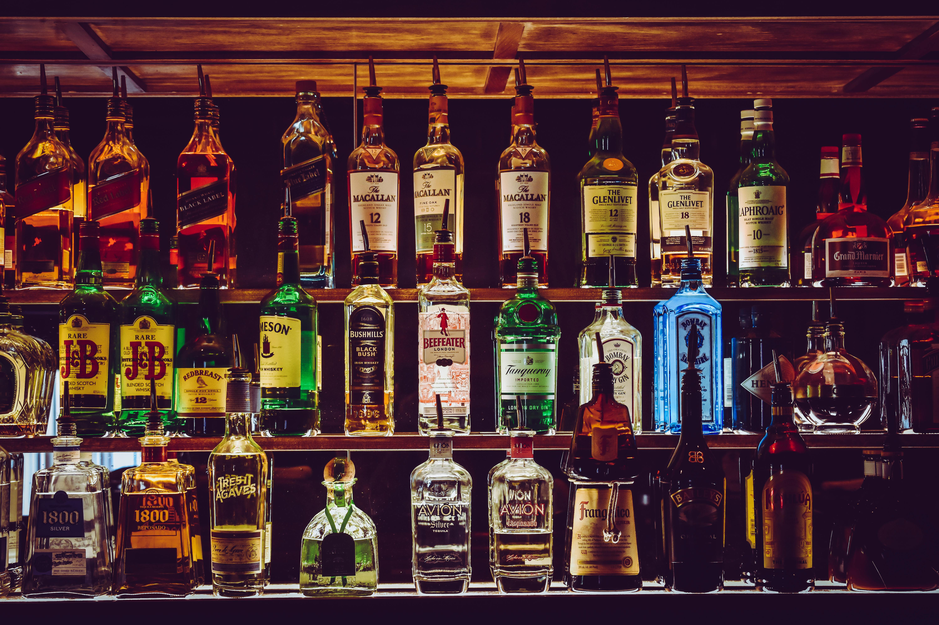

X
Bombay chez Leclerc
Initiatives de la semaine du 22 sept 2025.
Source : SAMMPO | Leclerc - Etude du 22 sept 2025 | A000

Slide 2








Drives inclus dans l’étude
Distributeur étudié
Périmètre de l’étude
Contexte de l’étude
Source utilisée
L’ensemble des informations présentées ont été collectées directement sur les sites internet des distributeurs.
755
Marques disponibles
Focus sur le dernier trimestre
Périmètre des analyses
L’étude est une analyse détaillée de la catégorie Gin chez Leclerc entre 23 juin 2025 et 22 sept 2025.
23
3 Mois
Informations collectées
Localisation du drive, liste des produits proposés, prix au litre, format (cl), remise immédiate, etc.
Pour toute demande d’évolution de cette présentation, n’hésitez pas à nous contacter directement (contact en fin de présentation).
Source : SAMMPO | Leclerc - Etude du 22 sept 2025 | context01

Slide 3


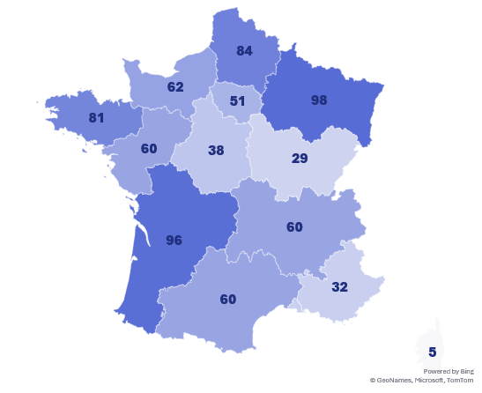
Périmètre de l’étude
Points de ventes Leclerc adressés par région.
Elle couvre 23 marques et se focalise sur Bombay.
Nombre de points de ventes Leclerc étudiés par région
Distribution des marques par point de vente au 22 sept 2025
Source : SAMMPO | Leclerc - Etude du 22 sept 2025 | A101

Slide 4




Executive summary
Marché du Gin chez Leclerc.
Situation actuelle pour Bombay.
Identification des opportunités.
Description courte en 3 phrases
Description courte en 3 phrases
Description courte en 3 phrases
Point 1
Point 1
Point 1
Point 1
Point 1
Point 1
Point 1
Point 1
Point 1

Slide 5
Ambitions stratégiques
Pour atteindre son objectif de XXX, Bombay devra faire A, B et C avant DATE.
1
OBJECTIFS
Quels sont vos objectifs à court, moyen et long terme ?
Quelles sont vos ambitions chiffrées ?
Où en êtes-vous dans l’atteinte de ces objectifs ?
Objectifs & ambitions
CHOIX STRATÉGIQUES
Quelles batailles mener pour atteindre vos objectifs ?
Quelles sont les batailles que vous ne souhaitez pas mener ?
2
Bataille n°1
Bataille n°2
Bataille n°3
INITIATIVES STRATÉGIQUES
Quelles initiatives vous mettre en place pour gagner vos batailles stratégiques ?
Qu’avez-vous déjà mis en place, quels sont les résultats ?
3
Initiative n°1
Initiative n°2
Initiative n°3
Initiative n°4
FACILITATEURS
Quelles sont les ressources à votre disposition pour mettre en œuvre vos initiatives (humaines, matérielles, données, etc.)
Quelles sont les ressources manquantes pour atteindre vos objectifs ? A quelle échéance en aurez-vous besoin ?
4
Ressources humaines
Ressources matérielles
Données / infrastructures data
Etc.
Source : SAMMPO

Slide 6

Ambitions stratégiques
Quelle est la performance des marques BACARDI ?
Quel est le rôle de Bombay dans le portefeuille BACARDI.
N° | Marque | Distribution numérique | Produits par magasin
01 | BOMBAY GIN | 94% (+93,6pp) | 1,7 (+0,7pp)
02 | BOMBAY AUTRE | 0% (-0,1pp) | 1,0 ( = )
03 | GET LIQUEURS ET CRÈMES | 100% (+78,5pp) | 4,7 (+3,7pp)
04 | ERISTOFF VODKA | 98% (+86,3pp) | 2,4 (+1,3pp)
05 | BACARDI RHUM | 97% (+96,0pp) | 2,4 (+1,4pp)
06 | J&B WHISKY | 95% (-0,7pp) | 1,8 ( = )
07 | MARTINI APÉRITIFS À BASE DE VIN ET VERMOUTH | 95% (+7,9pp) | 4,0 (+1,5pp)
08 | WILLIAM LAWSONS WHISKY | 94% (+0,9pp) | 1,7 ( = )
09 | TAILS COCKTAILS ET PRÊTS À BOIRE | 65% (-5,1pp) | 2,6 (-0,2pp)
10 | GREY GOOSE VODKA | 53% (-3,4pp) | 1,5 (-0,1pp)
Evolution de la DN & du nombre de produits proposés
Chez Leclerc le 22 sept 2025
Source : SAMMPO | Leclerc - Etude du 22 sept 2025 | A003

Slide 7

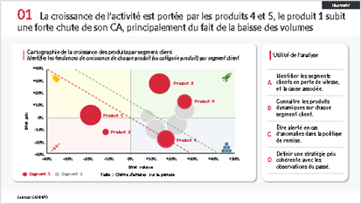
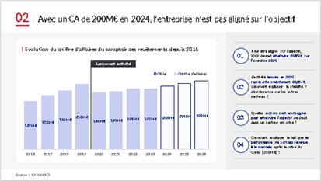

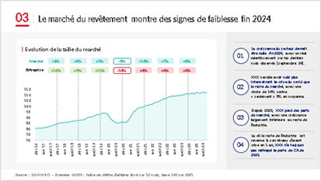
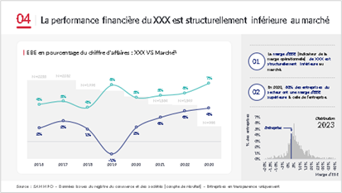


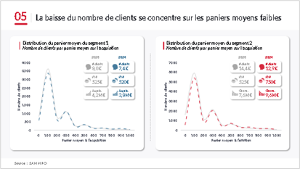
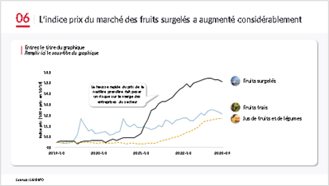



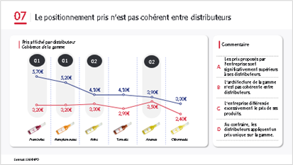
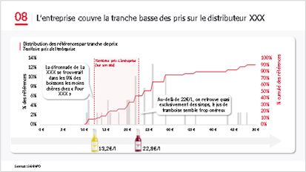
Cette étude vise à identifier le potentiel sur les 5 piliers suivants
Distribution et assortiment
Territoires commerciaux
360°
Disponibilité et ruptures
OBJECTIFS
Comprendre les dynamiques concurrentielles et la stratégie du distributeur sur les derniers mois.
Remises et promotions
Stratégie
prix
Évaluer la performance de votre marque par rapport à ses concurrents directs chez le distributeur.
L’analyse détaillée porte sur la performance du dernier trimestre, l’interprétation devra être affinée avec vos équipes.
Orienter et prioriser les efforts stratégiques et opérationnels pour saisir les bonnes opportunités.

Slide 8

Sommaire
Contexte global
Distribution et assortiment
Politique tarifaire
Analyse promotionnelle
Disponibilité et ruptures
Territoires commerciaux

Slide 9
Sommaire
Contexte global
Contexte distributeur
Environnement concurrentiel
Performance globale
Distribution et assortiment
Politique tarifaire
Analyse promotionnelle
Disponibilité et ruptures
Territoires commerciaux

Slide 10

Présentation du contexte de marché chez Leclerc.
Quelle est la stratégie de Leclerc ?
Texte ici
Point 1
Point 2
Point 3
Comment a évolué l’environnement concurrentiel ?
Texte ici
Point 1
Point 2
Point 3
Quelle est la performance globale de Bombay dans cet environnement de marché ?
Texte ici
Point 1
Point 2
Point 3

Slide 11

A. Contexte distributeur chez Leclerc
Comment évolue le poids de la catégorie Gin dans le rayon Spiritueux sur le dernier trimestre ?
Poids de la catégorie dans le rayon en nombre de références
Évolution du nombre de spiritueux et de Gin
Part des produits de la catégorie dans le rayon au 22 sept 2025
Chez Leclerc
Spiritueux
+0,3%
Gin
-1,2%
Source : SAMMPO | Leclerc - Etude du 22 sept 2025 | A001

Slide 12


A. Contexte distributeur chez Leclerc
Quelle stratégie prix globale a adopté Leclerc entre le 23 juin 2025 et le 22 sept 2025 sur le rayon Spiritueux et la catégorie Gin ?
Répartition de l’évolution des prix par litre et par marque
Synthèse
Comparaison des prix entre le 23 juin 2025 et le 22 sept 2025 chez Leclerc
Spiritueux
Gin
Source : SAMMPO | Leclerc - Etude du 22 sept 2025 | A002

Slide 13
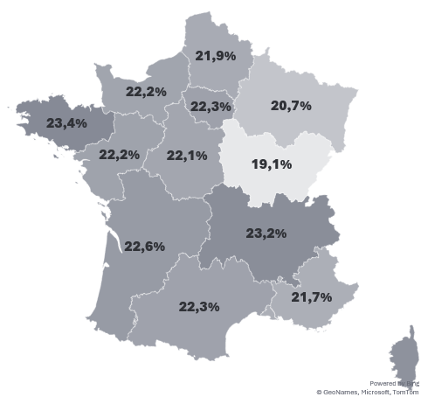
A. Contexte distributeur chez Leclerc
Quelles sont les catégories les plus favorables à la distribution de Gin, en termes de poids et de dynamisme ?
Nombre de Gin proposés par magasin
Nombre de magasins
Spiritueux
par magasin
Nombre de
Gin
Evol. Gin vs. 23 juin 2025
Chez Leclerc au 22 sept 2025
Source : SAMMPO | Leclerc - Etude du 22 sept 2025 | A004

Slide 14
B. Environnement concurrentiel
Comment se positionne Bombay sur sa catégorie et quelle est sa performance par rapport à ses principaux concurrents ?
Prix par litre avant promotion moyen sur les marques de Gin chez Leclerc au 22 sept 2025.
Top [Top_marque] des marques de Gin en termes de distribution numérique
Haut de gamme
Milieu de gamme
Entrée de gamme
Evol. DN VS 23 juin 2025
Source : SAMMPO | Leclerc - Etude du 22 sept 2025 | A102

Slide 15
B. Environnement concurrentiel
Comment a évolué le positionnement et la distribution des concurrents de Bombay ?
Distribution numérique des marques du groupe BACARDI
Situation au 22 sept 2025 chez Leclerc et évolution depuis 23 juin 2025
Légende
 | 01 | Gvine |  | 06 | Tanqueray
 | 02 | Bulldog | ## | 07 | #REF!
 | 03 | Sakurao | ## | 08 | #REF!
 | 04 | Xii | ## | 09 | #REF!
➤ | 05 | Bombay | ## | 10 | #REF!
Source : SAMMPO | Leclerc - Etude du 22 sept 2025 | A104

Slide 16
B. Environnement concurrentiel
Quels sont les territoires prix les plus occupés sur la catégorie Gin et comment se positionne Bombay sur son propre territoire ?
Territoire prix des marques du groupe BACARDI
Territoire prix détaillé de Bombay.
Prix P5, moyen, et P95 au 22 sept 2025
Distribution des occurrences prix par litre avant promo au 22 sept 2025
85%
Source : SAMMPO | Leclerc - Etude du 22 sept 2025 | A103

Slide 17
B. Environnement concurrentiel
Qui sont les principaux concurrents de Bombay sur son propre territoire prix et quelles sont les dynamiques concurrentielles ?
Poids des marques sur le territoire de Bombay
Distribution numérique des principaux concurrents.
Répartition des produits proposées entre 30,00 € et 37,00 €
Évolution entre 23 juin 2025 et 22 sept 2025
% références sur le territoire.
Source : SAMMPO | Leclerc - Etude du 22 sept 2025 | A105

Slide 18
B. Environnement concurrentiel
Quels sont les enjeux stratégiques du concurrent direct « TANQUERAY » chez Leclerc au cours des 3 derniers mois ?
Évolution de la DN et du prix moyen de TANQUERAY
Récapitulatif de la performance de TANQUERAY
 | Valeur | Rang | Interprétation
Distribution numérique | 32,3% | 6/23 | Outsider
Évolution de la distribution | +1,7pp | 3/23 | Légère progression
Positionnement prix | 28,5 € | 18/23 | Entrée de gamme
Évolution prix | +1,0% | 4/23 | Hausse
Produits par magasin | 1,11 | 7/23 | Moins de 2
Évolution produits / mag. | +4% | 2/23 | Diversification
Mise en avant du best seller | Faible | 8/23 | Faible
Fréquence promotionnelle | 4,4% | 3/8 | Faible
Magasins en promotion | - | - | -
Territoire prix de TANQUERAY
Source : SAMMPO | Leclerc - Etude du 22 sept 2025 | A106

Slide 19



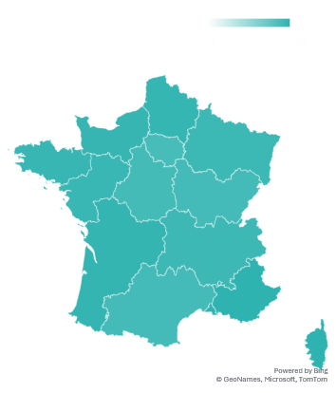
C. Situation actuelle de Bombay
XXX
Distribution numérique par produit Bombay
Chez Leclerc au 22 sept 2025
94%
-0,1pp
Distribution numérique et évolution entre 23 juin 2025 et 22 sept 2025 chez Leclerc.
33,38 €
3%
Prix/L moyen avant promotion
Fréquence promotionnelle
Source : SAMMPO | Leclerc - Etude du 22 sept 2025 | X001

Slide 20

C. Situation actuelle de Bombay
Quels sont les principaux enjeux stratégiques de Bombay chez Leclerc entre 23 juin 2025 et 22 sept 2025 ?
Récapitulatif de la performance de Bombay
DISTRIBUTION
XXX
XXX
POSITIONNEMENT PRIX
XXX
XXX
ASSORTIMENT PRODUIT
XXX
XXX
PROMOTION
XXX
XXX
 | Valeur | Rang | Interprétation | Premier | Dernier
Source : SAMMPO | Leclerc - Etude du 22 sept 2025 | A105

Slide 21
Sommaire
Contexte global
Distribution et assortiment
État des lieux de la distribution
Comprendre l’architecture de gamme
Cas n°1 : Conquérir les bons magasins
Cas n°2 : Proposer les bons produits
Cas n°3 : Mesurer la cannibalisation
Cas n°4 : Renforcer la mise en avant
Politique tarifaire
Analyse promotionnelle
Disponibilité et ruptures
Territoires commerciaux

Slide 22
Synthèse de la partie distribution et assortiment.
Quelles sont les grandes tendances de distribution des produits Bombay ?
Texte ici
Point 1
Point 2
Point 3
Quelles sont les initiatives les plus prometteuses pour améliorer les ventes chez Leclerc ?
Texte ici
Point 1
Point 2
Point 3
Quelles sont les prochaines étapes à mettre en œuvre pour saisir le potentiel de distribution ?
Texte ici
Point 1
Point 2
Point 3

Slide 23
A. État des lieux de la distribution
Comment évolue la distribution numérique de Bombay chez Leclerc au niveau national et par région ?
Évolution de la distribution numérique de Bombay
Distribution numérique par région et évolution en pp vs 23 juin 2025
Chez Leclerc entre 23 juin 2025 et 22 sept 2025
Chez Leclerc au 22 sept 2025
Source : SAMMPO | Leclerc - Etude du 22 sept 2025 | B001

Slide 24
A. État des lieux de la distribution
La rotation du parc de magasins Leclerc adressés par Bombay est elle contrôlée ?
Rotation du part de magasins adressés par Bombay
Commentaires
Chez Leclerc entre 23 juin 2025 et 22 sept 2025
XXX
XXX
XXX
XXX
XXX
XXX
XXX
XXX
XXX
XXX
XXX
XXX
24
Source : SAMMPO | Leclerc - Etude du 22 sept 2025 | B002

Slide 25
B. Comprendre l’architecture de la gamme
Quel est le positionnement et la performance des différents produits proposés par Bombay chez Leclerc ?
Indice prix , distribution numérique (DN) et évolution de la DN
Légende (évolution entre 23 juin 2025 et 22 sept 2025)
100 = prix de Gin Bombay Sapphire 70cl dans chaque magasin
ID | Point de vente | DN | Évolution DN | Indice prix
01 | Gin Bombay Sapphire 70cl | 90% | +0,1pp | 100
02 | Bombay Citron Pressé 70cl | 41% | -6,9pp | 104
03 | Bombay Sapphire Sunset 70cl | 17% | -4,2pp | 110
04 | Bombay Bramble 70cl | 9% | -2,5pp | 106
05 | Gin Bombay Sapphire East 70cl | 2% | +0,1pp | 136
06 | BOMBAY - Sapphire - 70cl (coffret) | 0% | = | #DIV/0!
07 | Gin Bombay Sapphire édition limitée 70cl | 0% | = | 135
Source : SAMMPO | Leclerc - Etude du 22 sept 2025 | B003

Slide 26



Cas n°1 | Conquérir les bons magasins
Quel potentiel représentent les magasins non adressés ?
Adresser ces 10 magasins augmenterait le CA de ~1%
+2,1%
Interprétation :
Hausse potentiel du CA chez Leclerc en cas de capture de 100% des magasins d’un périmètre.
Score | Point de vente | Code postal | Dernière observation | Nombre de spiritueux | Nombre de Gin
75 | Leclerc - Saint-Dizier | 52100 | Aucune observation
64 | Leclerc - Longvic | 21600 | Aucune observation
63 | Leclerc - Saint-Quentin-Fallavier | 38070 | Aucune observation
56 | Leclerc - Haudainville | 55100 | Aucune observation
56 | Leclerc - Saint-Mihiel | 55300 | Aucune observation
56 | Leclerc - Verdun | 55100 | Aucune observation
51 | Leclerc - Barbezieux | 16300 | Aucune observation
48 | Leclerc - Bar-sur-Aube | 10200 | Aucune observation
47 | Leclerc - Oulins / Anet | 28260 | Aucune observation
47 | Leclerc - Peronne | 80200 | Aucune observation
Gain CA potentiel
18
Potentiel faible
C
+1,4%
Gain CA potentiel
10
Potentiel modéré
B
1
Océan bleu
A
+0,2%
Aucun produit Bombay vendu sur les 3 derniers mois.
Gain CA potentiel
Source : SAMMPO | Leclerc - Etude du 22 sept 2025 | B004
Liste complète

Slide 27
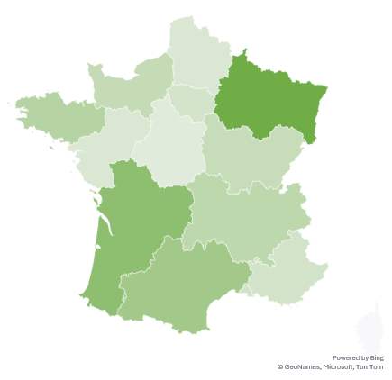
Cas n°1 | Conquérir les bons magasins
Les magasins non adressés par Bombay sont ils localisés dans une région spécifique ou sur un format de magasin Leclerc ?
Répartition du potentiel de CA
Magasins à adresser par taille en valeur…
… et en pourcentage
Chez Leclerc au 22 sept 2025
Chez Leclerc au 22 sept 2025
Source : SAMMPO | Leclerc - Etude du 22 sept 2025 | B005

Slide 28

Cas n°1 | Conquérir les bons magasins
Quel est le potentiel stratégique des magasins qui ne sont pas encore adressés par Bombay ?
OCÉAN BLEU
Magasins ayant un potentiel important et une intensité concurrentielle faible.
Potentiel et intensité concurrentielle pour chaque magasin non adressé
Chez Leclerc au 22 sept 2025
Faible
POTENTIEL MODÉRÉ
Magasins ayant un potentiel et une concurrence équilibrée.
POTENTIEL FAIBLE
Magasins à faible potentiel ou dont l’intensité concurrentielle est élevée.
Forte
Faible
Forte
Source : SAMMPO | Leclerc - Etude du 22 sept 2025 | B006

Slide 29
Cas n°2 | Proposer les bons produits
Bombay parvient elle à améliorer sa pénétration des points de ventes déjà adressés ? (i.e. augmenter le nombre de références proposées).
Nombre de produits Bombay proposés en moyenne par magasin
Du 23 juin 2025 au 22 sept 2025 chez Leclerc – Uniquement sur les magasins proposants au moins 1 produit de la marque
Source : SAMMPO | Leclerc - Etude du 22 sept 2025 | B014

Slide 30
Cas n°2 | Proposer les bons produits
Quelle est la dynamique des différents produits et formats proposés par Bombay chez Leclerc sur le dernier trimestre ?
Indice final & DN par produit Bombay
Évolution de la distribution par produit Bombay
Base 100 : DN au 23 juin 2025, indice au 22 sept 2025
Base 100 : DN au 23 juin 2025 chez Leclerc au 22 sept 2025
Source : SAMMPO | Leclerc - Etude du 22 sept 2025 | B007

Slide 31
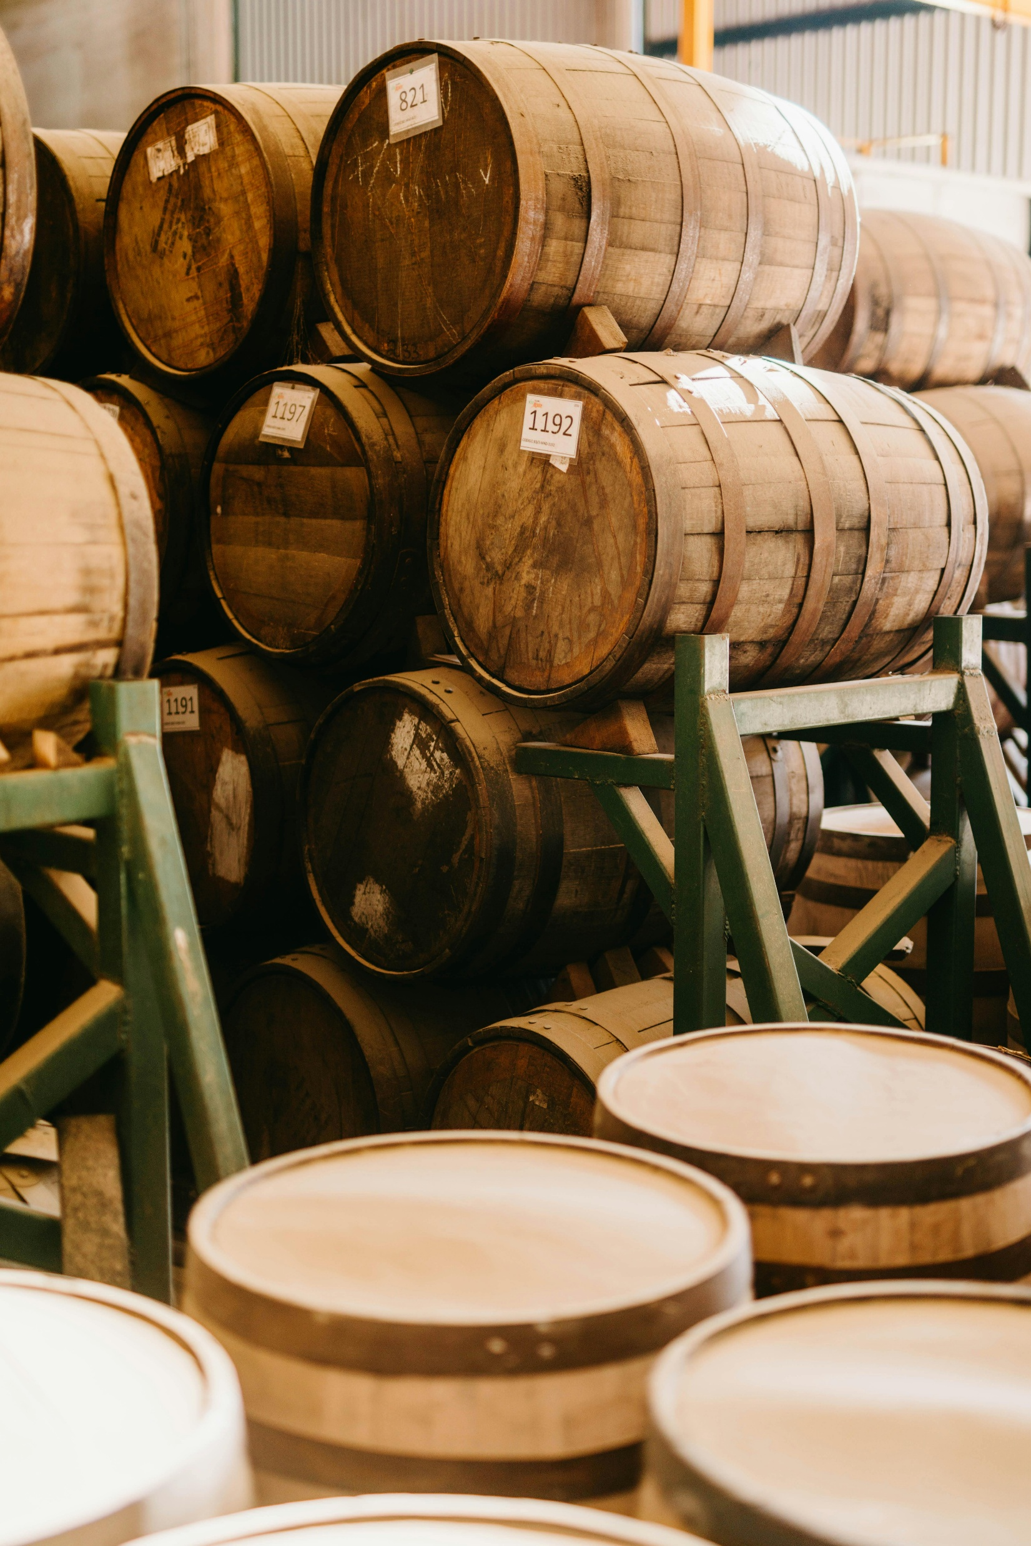
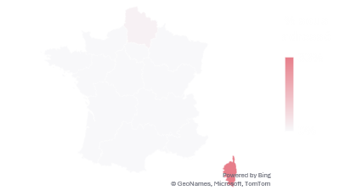
Cas n°2 | Proposer les bons produits
Existe-t-il un potentiel de référencement sur certains magasins sous adressés ?
Part des points de ventes ayant un potentiel de renforcement de l’offre.
Nombre moyen de produits Bombay proposés en fonction de la taille du rayon
Moyenne glissante +/-50 références, chez Leclerc au 22 sept 2025
Part des magasins sous adressés par région
Source : SAMMPO | Leclerc - Etude du 22 sept 2025 | B008

Slide 32
Cas n°2 | Proposer les bons produits
Y a-t-il une opportunité de mieux référencer le best seller (Gin Bombay Sapphire 70cl) ?
Quels sont les magasins à prioriser ?
Part des magasins adressés ne proposant pas Gin Bombay Sapphire 70cl
Score | Point de vente | Code postal | Dernière observation
93 | Leclerc - Lieu-Saint-Amand / Bouchain | 59111 | Aucune observation
93 | Leclerc - Thiant | 59224 | Aucune observation
86 | Leclerc - Thiers | 63300 | Aucune observation
85 | Leclerc - Bois Guillaume | 76230 | 7 jours
82 | Leclerc - La Ville-aux-Dames | 37700 | 21 jours
78 | Leclerc - Bois d'Arcy | 78390 | 7 jours
76 | Leclerc - Les Pennes-Mirabeau | 13170 | 7 jours
75 | Leclerc - Granville | 50400 | 7 jours
72 | Leclerc - Carvin | 62220 | 14 jours
72 | Leclerc - Bapeaume-les-Rouen | 76380 | 14 jours
Chez Leclerc au 22 sept 2025
Source : SAMMPO | Leclerc - Etude du 22 sept 2025 | B009

Slide 33
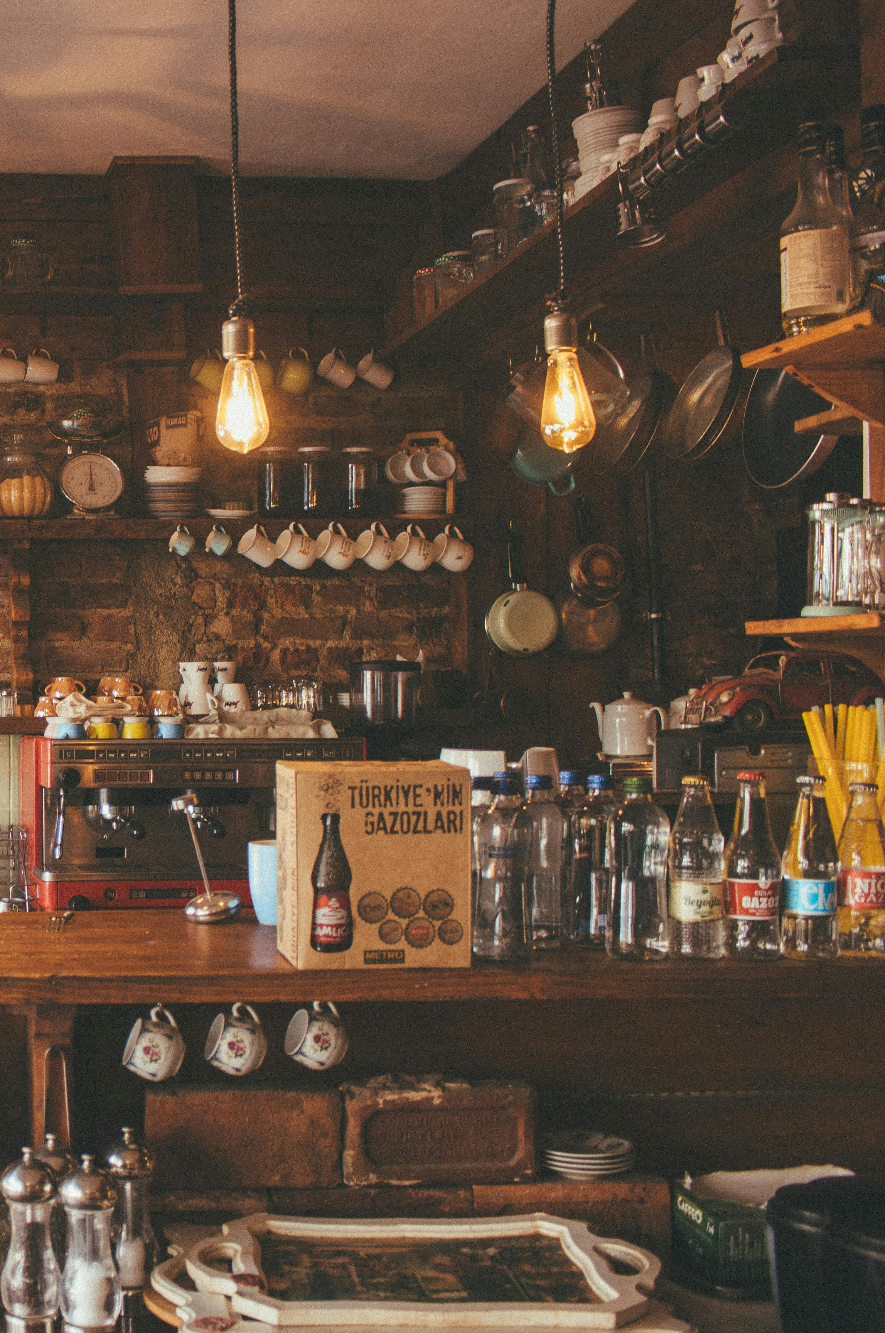
Cas n°3 | Contrôler l’érosion
Quelle est la dynamique de Gin Bombay Sapphire 70cl ?
Évolution de la distribution numérique de Gin Bombay Sapphire 70cl.
Actualités de la distribution de Gin Bombay Sapphire 70cl.
Chez Leclerc entre 23 juin 2025 et 22 sept 2025
Source : SAMMPO | Leclerc - Etude du 22 sept 2025 | B010

Slide 34
Cas n°3 | Contrôler l’érosion
Quelle est la dynamique de Gin Bombay Sapphire East 70cl ?
Évolution de la distribution numérique de Gin Bombay Sapphire East 70cl.
Actualités de la distribution de Gin Bombay Sapphire East 70cl.
Chez Leclerc entre 23 juin 2025 et 22 sept 2025
Source : SAMMPO | Leclerc - Etude du 22 sept 2025 | B010 [@SUPR@]

Slide 35
Cas n°3 | Contrôler l’érosion
Quelle est la dynamique de Bombay Citron Pressé 70cl ?
Évolution de la distribution numérique de Bombay Citron Pressé 70cl.
Actualités de la distribution de Bombay Citron Pressé 70cl.
Chez Leclerc entre 23 juin 2025 et 22 sept 2025
Source : SAMMPO | Leclerc - Etude du 22 sept 2025 | B010

Slide 36
Cas n°3 | Contrôler l’érosion
Quelle est la dynamique de Bombay Sapphire Sunset 70cl ?
Évolution de la distribution numérique de Bombay Sapphire Sunset 70cl.
Actualités de la distribution de Bombay Sapphire Sunset 70cl.
Chez Leclerc entre 23 juin 2025 et 22 sept 2025
Source : SAMMPO | Leclerc - Etude du 22 sept 2025 | B010

Slide 37
Cas n°3 | Contrôler l’érosion
Quelle est la dynamique de Bombay Bramble 70cl ?
Évolution de la distribution numérique de Bombay Bramble 70cl.
Actualités de la distribution de Bombay Bramble 70cl.
Chez Leclerc entre 23 juin 2025 et 22 sept 2025
Source : SAMMPO | Leclerc - Etude du 22 sept 2025 | B010

Slide 38
Cas n°4 | Renforcer la mise en avant
Quelle est la mise en avant des marques de Gin parmi les autres Spiritueux et quelles sont les marques les mieux positionnées ?
Répartition de la position sur le site parmi les autres spiritueux
Répartition de la position relativement au autres Gin
Chez Leclerc au 22 sept 2025
Chez Leclerc au 22 sept 2025
Haut de la page
Top 20%
Top Gin
Top 20%
Milieu / haut
20% - 40%
Milieu / haut
20% - 40%
Milieu de page
40% - 60%
Milieu de page
40% - 60%
Milieu / bas
60% - 80%
Milieu / bas
60% - 80%
Bas de page
>80%
En retrait
>80%
Source : SAMMPO | Leclerc - Etude du 22 sept 2025 | B012

Slide 39
Cas n°4 | Renforcer la mise en avant
Comment a évoluée la mise en avant de notre best seller (Gin Bombay Sapphire 70cl) sur les derniers mois ?
Évolution de la position relativement au autres Gin (ABS)
Évolution de la position relativement au autres Gin (%)
Gin Bombay Sapphire 70cl chez Leclerc au 22 sept 2025
Gin Bombay Sapphire 70cl chez Leclerc au 22 sept 2025
Source : SAMMPO | Leclerc - Etude du 22 sept 2025 | B013

Slide 40
Sommaire
Contexte global
Distribution et assortiment
Politique tarifaire
État des lieux du positionnement prix
Comprendre l’évolution de vos prix
Réagir à la concurrence
Cas n°1 : Maitriser le positionnement
Cas n°2 : Différencier les prix
Cas n°3 : Identifier les territoires vierges
Cas n°5 : Corriger les incohérences
Cas n°6 : Suivre les prix psychologiques
Analyse promotionnelle
Disponibilité et ruptures
Territoires commerciaux

Slide 41
Synthèse de la partie politique tarifaire.
Quel est le positionnement prix de Bombay et quelles sont les dynamiques de marché ?
Texte ici
Point 1
Point 2
Point 3
Quelles initiatives concrètes peuvent être explorées pour améliorer la politique tarifaire ?
Texte ici
Point 1
Point 2
Point 3
Comment approfondir l’analyse et renforcer la cohérence du positionnement prix ?
Texte ici
Point 1
Point 2
Point 3

Slide 42
A. État des lieux du positionnement prix
Quel est le territoire prix des différents produits de la marque Bombay chez Leclerc ?
Distribution des observations prix des produits Bombay
Prix moyen par produit
Chez Leclerc au 22 sept 2025
Chez Leclerc au 22 sept 2025
Source : SAMMPO | Leclerc - Etude du 22 sept 2025 | C001

Slide 43
B. Comprendre l’évolution des prix
Comment expliquer l’évolution mensuelle des prix moyens pratiqués par Leclerc sur Bombay Bramble 70cl ?
Décomposition de l’évolution des prix au litre après promotions.
Chez Leclerc entre 23 juin 2025 et 22 sept 2025
34,11 € | -0,44 € | +0,63 € | +0,01 € | -0,05 € | 34,25 € | -0,16 € | +0,32 € | +0,11 € | -0,01 € | 34,51 €
100 | -1,30% | +1,84% | +0,03% | -0,16% | 100 | -0,47% | +0,95% | +0,31% | -0,04% | 101
23 juin 25 au 23 juil 25 | Déflation | Inflation | Référencement | Déréférencement | 24 juil 25 au 23 août 25 | Déflation | Inflation | Référencement | Déréférencement | 24 août 25 au 22 sept 25
Source : SAMMPO | Leclerc - Etude du 22 sept 2025 | C003

Slide 44
B. Comprendre l’évolution des prix
Comment expliquer l’évolution mensuelle des prix moyens pratiqués par Leclerc sur Bombay Sapphire Sunset 70cl ?
Décomposition de l’évolution des prix au litre après promotions.
Chez Leclerc entre 23 juin 2025 et 22 sept 2025
26,95€ | 26,95€ | 26,95€ | 26,95€ | 26,95€ | 26,95€ | 26,95€ | 26,95€ | 26,95€ | 26,95€ | 26,95€
100 | +2,2% | +2,2% | +2,2% | +2,2% | 100 | +2,2% | +2,2% | +2,2% | +2,2% | 100
26 mai 25 – 25 juin 25 | Déflation | Inflation | Référencement | Déréférencement | 26 juin 25 – 26 juil 25 | Déflation | Inflation | Référencement | Déréférencement | 27 juil 25 – 25 août 25
Source : SAMMPO | Leclerc - Etude du 22 sept 2025 | C003

Slide 45
B. Comprendre l’évolution des prix
Comment expliquer l’évolution mensuelle des prix moyens pratiqués par Leclerc sur Bombay Citron Pressé 70cl ?
Décomposition de l’évolution des prix au litre après promotions.
Chez Leclerc entre 23 juin 2025 et 22 sept 2025
26,95€ | 26,95€ | 26,95€ | 26,95€ | 26,95€ | 26,95€ | 26,95€ | 26,95€ | 26,95€ | 26,95€ | 26,95€
100 | +2,2% | +2,2% | +2,2% | +2,2% | 100 | +2,2% | +2,2% | +2,2% | +2,2% | 100
26 mai 25 – 25 juin 25 | Déflation | Inflation | Référencement | Déréférencement | 26 juin 25 – 26 juil 25 | Déflation | Inflation | Référencement | Déréférencement | 27 juil 25 – 25 août 25
Source : SAMMPO | Leclerc - Etude du 22 sept 2025 | C003

Slide 46
B. Comprendre l’évolution des prix
Comment expliquer l’évolution mensuelle des prix moyens pratiqués par Leclerc sur Gin Bombay Sapphire East 70cl ?
Décomposition de l’évolution des prix au litre après promotions.
Chez Leclerc entre 23 juin 2025 et 22 sept 2025
26,95€ | 26,95€ | 26,95€ | 26,95€ | 26,95€ | 26,95€ | 26,95€ | 26,95€ | 26,95€ | 26,95€ | 26,95€
100 | +2,2% | +2,2% | +2,2% | +2,2% | 100 | +2,2% | +2,2% | +2,2% | +2,2% | 100
26 mai 25 – 25 juin 25 | Déflation | Inflation | Référencement | Déréférencement | 26 juin 25 – 26 juil 25 | Déflation | Inflation | Référencement | Déréférencement | 27 juil 25 – 25 août 25
Source : SAMMPO | Leclerc - Etude du 22 sept 2025 | C003 [@SUPR@]

Slide 47
B. Comprendre l’évolution des prix
Comment expliquer l’évolution mensuelle des prix moyens pratiqués par Leclerc sur Gin Bombay Sapphire 70cl ?
Décomposition de l’évolution des prix au litre après promotions.
Chez Leclerc entre 23 juin 2025 et 22 sept 2025
26,95€ | 26,95€ | 26,95€ | 26,95€ | 26,95€ | 26,95€ | 26,95€ | 26,95€ | 26,95€ | 26,95€ | 26,95€
100 | +2,2% | +2,2% | +2,2% | +2,2% | 100 | +2,2% | +2,2% | +2,2% | +2,2% | 100
26 mai 25 – 25 juin 25 | Déflation | Inflation | Référencement | Déréférencement | 26 juin 25 – 26 juil 25 | Déflation | Inflation | Référencement | Déréférencement | 27 juil 25 – 25 août 25
Source : SAMMPO | Leclerc - Etude du 22 sept 2025 | C003

Slide 48
B. Comprendre l’évolution des prix
Comment ont évolué les prix des produits de la gamme Bombay chez Leclerc entre 23 juin 2025 et 22 sept 2025 ?
Évolution des prix moyens par litre avant promotion par produit de la marque Bombay
Chez Leclerc entre 23 juin 2025 et 22 sept 2025
Source : SAMMPO | Leclerc - Etude du 22 sept 2025 | C002

Slide 49

B. Comprendre l’évolution des prix
Quelle est la part des magasins Leclerc ayant modifié le prix des produits Bombay entre 23 juin 2025 et 22 sept 2025 ?
Part des magasins distribuant Bombay ayant modifié le prix de vente avant promotion
Commentaires
Chez Leclerc entre 23 juin 2025 et 22 sept 2025
XXX
XXX
XXX
XXX
XXX
XXX
XXX
XXX
XXX
XXX
XXX
XXX
Source : SAMMPO | Leclerc - Etude du 22 sept 2025 | C004

Slide 50
C. Réagir à la concurrence
Comment a évolué le prix des principaux concurrents de Bombay chez Leclerc sur la période ?
Prix moyen par litre pour les principaux concurrents
Évolution de l’indice prix des produits concurrents
Chez Leclerc au 22 sept 2025
Base 100 : prix/L moyen du produit au 23 juin 2025
Source : SAMMPO | Leclerc - Etude du 22 sept 2025 | C012

Slide 51
C. Réagir à la concurrence
Comment a évolué le prix relatif des principaux produits concurrents par rapport à Gin Bombay Sapphire 70cl ?
Évolution du prix relatif entre les produits et le prix moyen de Gin Bombay Sapphire 70cl
100 = Le prix moyen du produit est le même que celui de Gin Bombay Sapphire 70cl chez Leclerc
Source : SAMMPO | Leclerc - Etude du 22 sept 2025 | C013

Slide 52
Cas n°4 | Corriger les incohérences
Quel est le prix relatif de Bombay Bramble 70cl vs Gin Bombay Sapphire 70cl dans chaque magasin où les 2 sont proposés ?
Distribution prix par litre avant promotion de Bulldog 70Cl
Chez Leclerc entre 23 juin 2025 et 22 sept 2025
Source : SAMMPO | Leclerc - Etude du 22 sept 2025 | C017

Slide 53
Cas n°5 | Suivre les prix psychologiques
Certains seuils psychologiques ont-ils été franchis par Bombay Bramble 70cl sur la période ?
Fréquence de franchissement de seuil psychologique (1€, 5€, 10€) à la hausse ou à la baisse
Bombay Bramble 70cl chez Leclerc au 22 sept 2025
Source : SAMMPO | Leclerc - Etude du 22 sept 2025 | C018

Slide 54
C. Réagir à la concurrence
Quel est l’impact observé sur les différents produits en fonction de l’évolution du prix moyen ?
Évolution de la distribution numérique et du prix moyen par litre par produit
Évolution
1 bulle = 1 produit, Taille = DN au 22 sept 2025, évolution entre 23 juin 2025 et 22 sept 2025
 | Taille DN | X DN | Y Prix
Gin Bombay Sapphire 70cl | 90% | +0,1pp | +0,2%
Bombay Citron Pressé 70cl | 41% | -6,9pp | -0,5%
Tanqueray 70cl | 31% | +3,4pp | +2,1%
Bombay Sapphire Sunset 70cl | 17% | -4,2pp | +0,4%
Bulldog 70cl | 10% | -0,8pp | -5,4%
Bombay Bramble 70cl | 9% | -2,5pp | +2,7%
Tanqueray Sans Alcool 70cl | 3% | +0,9pp | -5,1%
Gin Bombay Sapphire East 70cl | 2% | +0,1pp | -2,1%
Tanqueray Dry Gin 70cl | 1% | -1,3pp | -2,8%
BULLDOG - London dry gin 1 verre - 70cl (coffret) | 0% | 0,0pp | -
Source : SAMMPO | Leclerc - Etude du 22 sept 2025 | C014

Slide 55
Cas n°4 | Corriger les incohérences
Quel est le prix relatif de Bombay Sapphire Sunset 70cl vs Gin Bombay Sapphire 70cl dans chaque magasin où les 2 sont proposés ?
Distribution prix par litre avant promotion de Bulldog 70Cl
Chez Leclerc entre 23 juin 2025 et 22 sept 2025
Source : SAMMPO | Leclerc - Etude du 22 sept 2025 | C017

Slide 56
Cas n°5 | Suivre les prix psychologiques
Certains seuils psychologiques ont-ils été franchis par Bombay Sapphire Sunset 70cl sur la période ?
Fréquence de franchissement de seuil psychologique (1€, 5€, 10€) à la hausse ou à la baisse
Bombay Sapphire Sunset 70cl chez Leclerc au 22 sept 2025
Source : SAMMPO | Leclerc - Etude du 22 sept 2025 | C018

Slide 57
Cas n°1 | Maitriser le positionnement prix
Le prix de Gin Bombay Sapphire 70cl est il correctement positionné par rapport aux principaux concurrents directs dans chaque magasin ?
Répartition des prix relatif des produits à Gin Bombay Sapphire 70cl
Distribution numérique
Indice (100 = prix de Gin Bombay Sapphire 70cl dans le magasin) au 22 sept 2025
Au 22 sept 2025
Source : SAMMPO | Leclerc - Etude du 22 sept 2025 | C006

Slide 58
Cas n°4 | Corriger les incohérences
Quel est le prix relatif de Bombay Citron Pressé 70cl vs Gin Bombay Sapphire 70cl dans chaque magasin où les 2 sont proposés ?
Distribution prix par litre avant promotion de Bulldog 70Cl
Chez Leclerc entre 23 juin 2025 et 22 sept 2025
Source : SAMMPO | Leclerc - Etude du 22 sept 2025 | C017

Slide 59
Cas n°5 | Suivre les prix psychologiques
Certains seuils psychologiques ont-ils été franchis par Bombay Citron Pressé 70cl sur la période ?
Fréquence de franchissement de seuil psychologique (1€, 5€, 10€) à la hausse ou à la baisse
Bombay Citron Pressé 70cl chez Leclerc au 22 sept 2025
Source : SAMMPO | Leclerc - Etude du 22 sept 2025 | C018

Slide 60
Cas n°1 | Maitriser le positionnement prix
Quel est le prix relatif de Tanqueray 70Cl vs Gin Bombay Sapphire 70cl dans chaque magasin où les 2 sont proposés ?
Distribution prix par litre avant promotion de Tanqueray 70Cl
Chez Leclerc entre 23 juin 2025 et 22 sept 2025
Source : SAMMPO | Leclerc - Etude du 22 sept 2025 | C007

Slide 61
Cas n°1 | Maitriser le positionnement prix
Quel est le prix relatif de Brightons London Dry 50Cl vs Gin Bombay Sapphire 70cl dans chaque magasin où les 2 sont proposés ?
Distribution prix par litre avant promotion de Brightons London Dry 50Cl
Chez Leclerc entre 23 juin 2025 et 22 sept 2025
Source : SAMMPO | Leclerc - Etude du 22 sept 2025 | C007

Slide 62
Cas n°1 | Maitriser le positionnement prix
Quel est le prix relatif de Beefeater 70Cl vs Gin Bombay Sapphire 70cl dans chaque magasin où les 2 sont proposés ?
Distribution prix par litre avant promotion de Beefeater 70Cl
Chez Leclerc entre 23 juin 2025 et 22 sept 2025
Source : SAMMPO | Leclerc - Etude du 22 sept 2025 | C007

Slide 63
Cas n°1 | Maitriser le positionnement prix
Quel est le prix relatif de Sakurao Japonais Classic 70Cl vs Gin Bombay Sapphire 70cl dans chaque magasin où les 2 sont proposés ?
Distribution prix par litre avant promotion de Sakurao Japonais Classic 70Cl
Chez Leclerc entre 23 juin 2025 et 22 sept 2025
Source : SAMMPO | Leclerc - Etude du 22 sept 2025 | C007

Slide 64
Cas n°1 | Maitriser le positionnement prix
Quel est le prix relatif de Bulldog 70Cl vs Gin Bombay Sapphire 70cl dans chaque magasin où les 2 sont proposés ?
Distribution prix par litre avant promotion de Bulldog 70Cl
Chez Leclerc entre 23 juin 2025 et 22 sept 2025
Source : SAMMPO | Leclerc - Etude du 22 sept 2025 | C007

Slide 65
Cas n°1 | Mesurer l’impact sur la distribution numérique
Quel a été l’impact des promotions pratiquées sur Bombay Bramble 70cl chez Leclerc ?
Répartition des magasins en promotion (zoom : conquête)
Répartition des magasins en promotion (zoom : perdus)
Chez Leclerc – Gagné dans les 15 jours avant la promo
Chez Leclerc – Perdus dans les 15 jours après la promo
Source : SAMMPO | Leclerc - Etude du 22 sept 2025 | D005

Slide 66
Cas n°2 | Contrôler l’exécution promotionnelle
Quel est l’impact de la promotion sur la mise en avant des produits de la catégorie Gin et du rayon Spiritueux ?
Évolution de la position moyenne des produits sur le site internet par magasins en promotion ou hors promotion
Chez Leclerc entre 23 juin 2025 et 22 sept 2025
Source : SAMMPO | Leclerc - Etude du 22 sept 2025 | D008

Slide 67
Cas n°4 | Corriger les incohérences
Quel est le prix relatif de Gin Bombay Sapphire East 70cl vs Gin Bombay Sapphire 70cl dans chaque magasin où les 2 sont proposés ?
Distribution prix par litre avant promotion de Bulldog 70Cl
Chez Leclerc entre 23 juin 2025 et 22 sept 2025
Source : SAMMPO | Leclerc - Etude du 22 sept 2025 | C017 [@SUPR@]

Slide 68
Cas n°3| Suivre l’évolution du prix barré
Les promotions ont-elles un impact sur le prix pratiqué avant promotion ?
Dispersion des prix pratiqués par semaine
Chez Leclerc au 22 sept 2025
Source : SAMMPO | Leclerc - Etude du 22 sept 2025 | D007

Slide 69
Cas n°5 | Suivre les prix psychologiques
Certains seuils psychologiques ont-ils été franchis par Gin Bombay Sapphire East 70cl sur la période ?
Fréquence de franchissement de seuil psychologique (1€, 5€, 10€) à la hausse ou à la baisse
Gin Bombay Sapphire East 70cl chez Leclerc au 22 sept 2025
Source : SAMMPO | Leclerc - Etude du 22 sept 2025 | C018

Slide 70
Cas n°2 | Différencier les prix
La différenciation prix est elle suffisante par point de vente pour capturer les spécificités locales, sans dégrader le positionnement ?
Prix bas (P5), prix médian et prix haut (P95) pour les concurrents directs
Spread indice
Distribution numérique
Chez Leclerc au 22 sept 2025
P95 / P05
Source : SAMMPO | Leclerc - Etude du 22 sept 2025 | C008

Slide 71
Cas n°1 | Mesurer l’impact sur la distribution numérique
Quel a été l’impact des promotions pratiquées sur Bombay Sapphire Sunset 70cl chez Leclerc ?
Répartition des magasins en promotion (zoom : conquête)
Répartition des magasins en promotion (zoom : perdus)
Chez Leclerc – Gagné dans les 15 jours avant la promo
Chez Leclerc – Perdus dans les 15 jours après la promo
Source : SAMMPO | Leclerc - Etude du 22 sept 2025 | D005

Slide 72
Cas n°2 | Contrôler l’exécution promotionnelle
Quel est l’impact de la promotion sur la mise en avant des produits de la catégorie Gin et du rayon Spiritueux ?
Évolution de la position moyenne des produits sur le site internet par magasins en promotion ou hors promotion
Chez Leclerc entre 23 juin 2025 et 22 sept 2025
Source : SAMMPO | Leclerc - Etude du 22 sept 2025 | D008

Slide 73
Cas n°4 | Corriger les incohérences
Quel est le prix relatif de Gin Bombay Sapphire 70cl vs Gin Bombay Sapphire 70cl dans chaque magasin où les 2 sont proposés ?
Distribution prix par litre avant promotion de Bulldog 70Cl
Chez Leclerc entre 23 juin 2025 et 22 sept 2025
Source : SAMMPO | Leclerc - Etude du 22 sept 2025 | C017 [@SUPR@]

Slide 74
Cas n°3| Suivre l’évolution du prix barré
Les promotions ont-elles un impact sur le prix pratiqué avant promotion ?
Dispersion des prix pratiqués par semaine
Chez Leclerc au 22 sept 2025
Source : SAMMPO | Leclerc - Etude du 22 sept 2025 | D007

Slide 75
Cas n°5 | Suivre les prix psychologiques
Certains seuils psychologiques ont-ils été franchis par Gin Bombay Sapphire 70cl sur la période ?
Fréquence de franchissement de seuil psychologique (1€, 5€, 10€) à la hausse ou à la baisse
Gin Bombay Sapphire 70cl chez Leclerc au 22 sept 2025
Source : SAMMPO | Leclerc - Etude du 22 sept 2025 | C018 [@SUPR@]

Slide 76
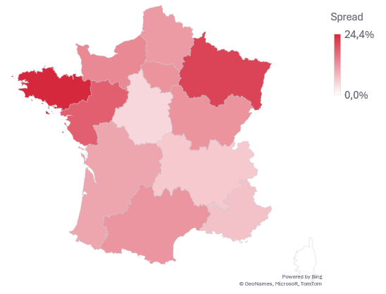
Cas n°2 | Différencier les prix
Les prix sont ils correctement différenciés par région et par taille de magasin sur le Gin Bombay Sapphire 70cl ?
Distance entre le prix/L avant promo P95 et le prix P05
Prix/L avant promotion par taille de magasin (nbre de Spiritueux)
Chez Leclerc au 22 sept 2025
Chez Leclerc au 22 sept 2025
Source : SAMMPO | Leclerc - Etude du 22 sept 2025 | C009

Slide 77
Cas n°1 | Mesurer l’impact sur la distribution numérique
Quel a été l’impact des promotions pratiquées sur Bombay Citron Pressé 70cl chez Leclerc ?
Répartition des magasins en promotion (zoom : conquête)
Répartition des magasins en promotion (zoom : perdus)
Chez Leclerc – Gagné dans les 15 jours avant la promo
Chez Leclerc – Perdus dans les 15 jours après la promo
Source : SAMMPO | Leclerc - Etude du 22 sept 2025 | D005

Slide 78
Cas n°2 | Contrôler l’exécution promotionnelle
Quel est l’impact de la promotion sur la mise en avant des produits de la catégorie Gin et du rayon Spiritueux ?
Évolution de la position moyenne des produits sur le site internet par magasins en promotion ou hors promotion
Chez Leclerc entre 23 juin 2025 et 22 sept 2025
Source : SAMMPO | Leclerc - Etude du 22 sept 2025 | D008

Slide 79
Cas n°3 | Identifier les territoires vierges
Quelle est l’intensité concurrentielle sur le territoire prix spécifique de chacun de mes produits ?
Nombre d’observations produits par tranche de prix
Nombre d’observations produits par point prix
Chez Leclerc au 22 sept 2025
Chez Leclerc au 22 sept 2025
85%
Source : SAMMPO | Leclerc - Etude du 22 sept 2025 | C010

Slide 80
Cas n°3| Suivre l’évolution du prix barré
Les promotions ont-elles un impact sur le prix pratiqué avant promotion ?
Dispersion des prix pratiqués par semaine
Chez Leclerc au 22 sept 2025
Source : SAMMPO | Leclerc - Etude du 22 sept 2025 | D007

Slide 81
Cas n°1 | Mesurer l’impact sur la distribution numérique
Quel a été l’impact des promotions pratiquées sur Gin Bombay Sapphire East 70cl chez Leclerc ?
Répartition des magasins en promotion (zoom : conquête)
Répartition des magasins en promotion (zoom : perdus)
Chez Leclerc – Gagné dans les 15 jours avant la promo
Chez Leclerc – Perdus dans les 15 jours après la promo
Source : SAMMPO | Leclerc - Etude du 22 sept 2025 | D005 [@SUPR@]

Slide 82
Cas n°2 | Contrôler l’exécution promotionnelle
Quel est l’impact de la promotion sur la mise en avant des produits de la catégorie Gin et du rayon Spiritueux ?
Évolution de la position moyenne des produits sur le site internet par magasins en promotion ou hors promotion
Chez Leclerc entre 23 juin 2025 et 22 sept 2025
Source : SAMMPO | Leclerc - Etude du 22 sept 2025 | D008 [@SUPR@]

Slide 83
Sommaire
Contexte global
Distribution et assortiment
Politique tarifaire
Analyse promotionnelle
Benchmark concurrentiel
État des lieux des promotions
Impact des promotions sur la distribution
Cas n°1 : Mesurer l’impact sur la DN
Cas n°2 : Contrôler la bonne exécution
Cas n°3 : Suivre l’évolution du prix barré
Cas n°4 : Vérifier le positionnement prix
Disponibilité et ruptures
Territoires commerciaux

Slide 84
Cas n°3| Suivre l’évolution du prix barré
Les promotions ont-elles un impact sur le prix pratiqué avant promotion ?
Dispersion des prix pratiqués par semaine
Chez Leclerc au 22 sept 2025
Source : SAMMPO | Leclerc - Etude du 22 sept 2025 | D007 [@SUPR@]

Slide 85
A. Benchmark concurrentiel
Quels ont été les catégories les plus promotionnées sur la période ?
Fréquence promotionnelle pour la marque la plus souvent en promotion pour chaque catégorie produit
Chez Leclerc au 22 sept 2025
Source : SAMMPO | Leclerc - Etude du 22 sept 2025 | D001

Slide 86
A. Benchmark concurrentiel
Quel est le calendrier promotionnel global de la catégorie Gin sur l’ensemble de la période ?
Distribution numérique
Part des magasins en promotion pour les Gin les plus promotionnées
Chez Leclerc au 22 sept 2025
Chez Leclerc par semaine
07 juil 2025 | 14 juil 2025 | 21 juil 2025 | 28 juil 2025 | ########## | ########## | ########## | 25 août 2025 | 01 sept 2025 | 08 sept 2025 | 15 sept 2025 | 22 sept 2025
Source : SAMMPO | Leclerc - Etude du 22 sept 2025 | D002

Slide 87
Cas n°1 | Mesurer l’impact sur la distribution numérique
Quel a été l’impact des promotions pratiquées sur Gin Bombay Sapphire 70cl chez Leclerc ?
Répartition des magasins en promotion (zoom : conquête)
Répartition des magasins en promotion (zoom : perdus)
Chez Leclerc – Gagné dans les 15 jours avant la promo
Chez Leclerc – Perdus dans les 15 jours après la promo
Source : SAMMPO | Leclerc - Etude du 22 sept 2025 | D005

Slide 88
Cas n°2 | Contrôler l’exécution promotionnelle
Quel est l’impact de la promotion sur la mise en avant des produits de la catégorie Gin et du rayon Spiritueux ?
Évolution de la position moyenne des produits sur le site internet par magasins en promotion ou hors promotion
Chez Leclerc entre 23 juin 2025 et 22 sept 2025
Source : SAMMPO | Leclerc - Etude du 22 sept 2025 | D008

Slide 89
A. Benchmark concurrentiel
Quels sont les concurrents ayant le plus recours à la promotion ? (fréquence, intensité, mécanique)
Fréquence promotionnelle et générosité par marque
Chez Leclerc au 22 sept 2025
Source : SAMMPO | Leclerc - Etude du 22 sept 2025 | D003

Slide 90
Cas n°3| Suivre l’évolution du prix barré
Les promotions ont-elles un impact sur le prix pratiqué avant promotion ?
Dispersion des prix pratiqués par semaine
Chez Leclerc au 22 sept 2025
Source : SAMMPO | Leclerc - Etude du 22 sept 2025 | D007

Slide 91
B. État des lieux des promotions de Bombay
Quel a été notre calendrier promotionnel sur la période, avec quel assortiment produit, quel périmètre, quelles mécaniques ?
Part des magasins proposant le produit en promotion et mécanique principale (RI : Remise immédiate – LV : Lots virtuels)
Chez Leclerc, DN au 22 sept 2025
 | 07 juil 2025 | 14 juil 2025 | 21 juil 2025 | 28 juil 2025 | ########## | ########## | ########## | 25 août 2025 | 01 sept 2025 | 08 sept 2025 | 15 sept 2025 | 22 sept 2025 | DN
Gin Bombay Sapphire 70cl | 4% | 5% |  |  | 10% | 12% |  | 4% | 4% |  |  |  | 90%
 | RI | RI |  |  | RI | RI |  | RI | RI
Bombay Citron Pressé 70cl | 0% | 0% | 0% | 0% | 11% | 11% |  | 6% | 5% |  |  |  | 41%
 | RI | RI | RI | RI | RI | RI |  | RI | RI
Bombay Sapphire Sunset 70cl | 1% | 1% | 1% | 1% | 7% | 7% | 1% | 1% |  |  |  |  | 17%
 | RI | RI | RI | RI | RI | RI | RI | RI
Bombay Bramble 70cl |  |  |  |  | 13% | 14% |  |  |  |  |  |  | 9%
 |  |  |  |  | RI | RI
Gin Bombay Sapphire East 70cl |  |  |  |  |  |  |  |  |  |  |  |  | 2%
BOMBAY - Sapphire - 70cl (coffret) | 25% | 25% | 25% | 20% | 20% | 25% | 25% | 25% | 25% |  |  |  | 0%
 | RI | RI | RI | RI | RI | RI | RI | RI | RI
Source : SAMMPO | Leclerc - Etude du 22 sept 2025 | D004

Slide 92
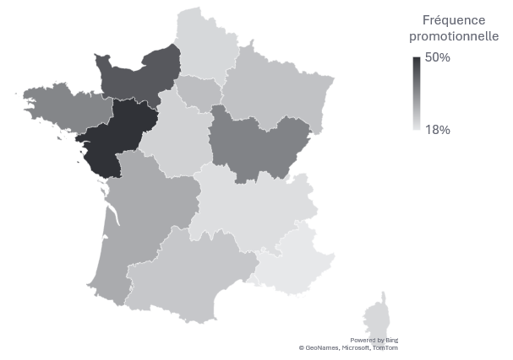
B. État des lieux des promotions de Bombay
Les promotions ont-elles été jouées localement ?
Fréquence promotionnelle de Bombay par région
Chez Leclerc entre 23 juin 2025 et 22 sept 2025
Source : SAMMPO | Leclerc - Etude du 22 sept 2025 | D006

Slide 93
C. Impact des promotions sur la distribution
Quelle est la performance des concurrents sur la promotion (visibilité, halo, stockage, DN, durée du halo etc) (PAR MARQUE)
/COUNTA($DH$6#)
Part des magasins en promotion, gain de distribution numérique VS semaine précédente et DN par produit
1 point = 1 produit en promotion pour une semaine donnée entre 23 juin 2025 et 22 sept 2025 chez Leclerc
La distribution a été meilleure sur la période de la promotion.
La distribution a été dégradée sur la période promotionnelle (ruptures, déstockage…)
Source : SAMMPO | Leclerc - Etude du 22 sept 2025 | D000

Slide 94
Cas n°1 | Contrôler l’exécution promotionnelle
Quels sont les magasins ayant exécuté la promotion / ceux ne l’ayant pas exécuté par produit promotionné de la marque ?
XXX
Chez Leclerc au 22 sept 2025
Carte de la fréquence promotionnelle du produit :
=> Intensité promotionnelle moyenne par région
Taille magasin x fréquence promotionnelle
Source : SAMMPO | Leclerc - Etude du 22 sept 2025 | D000

Slide 95
Cas n°1 | Contrôler l’exécution promotionnelle
Les produits en promotion ont-ils bien été mis en avant sur la page ?
XXX
Chez Leclerc au 22 sept 2025
Baseline
On prend tous les magasins en promotion (peu importe la date) ET distribués en continue (sans rupture)
On regarde la position moyenne en S-3, S-2; S-1, S,,etc.
On ajoute une baseline sur les 3 semaines glissantes hors promo)
ATTENTION POUR LA PARTIE BASELINE ON FERA UNE TABLE UNIFIÉE (on réutilisera la méthodo pour la DN)
Source : SAMMPO | Leclerc - Etude du 22 sept 2025 | D000

Slide 96
Cas n°2 | Mesurer l’impact sur la distribution numérique
Quel a été l’impact des promotions sur la distribution numérique durant les semaines de promotion ?
XXX
Chez Leclerc au 22 sept 2025
Baseline
On prend tous les magasins en promotion (peu importe la date) ET distribués en continue (sans rupture)
On regarde la position moyenne en S-3, S-2; S-1, S,,etc.
On ajoute une baseline sur les 3 semaines glissantes hors promo)
ATTENTION POUR LA PARTIE BASELINE ON FERA UNE TABLE UNIFIÉE (on réutilisera la méthodo pour la DN)
Source : SAMMPO | Leclerc - Etude du 22 sept 2025 | D000

Slide 97
Cas n°2 | Mesurer l’impact sur la distribution numérique
Cet impact est il différencié par mécanique ?
XXX
Chez Leclerc au 22 sept 2025
Prendre carrefour ;
Barchart avec l’uplift de chaquue mécanique prmotionnelle (en magasins gagnés et en % du parc)
Source : SAMMPO | Leclerc - Etude du 22 sept 2025 | D000

Slide 98
Cas n°2 | Mesurer l’impact sur la distribution numérique
Cet impact est il différencié par produit ?
XXX
Chez Leclerc au 22 sept 2025
Prendre carrefour ;
Barchart avec l’uplift de chaquue produit (en magasins gagnés et en % du parc)
Source : SAMMPO | Leclerc - Etude du 22 sept 2025 | D000

Slide 99
Cas n°2 | Mesurer l’impact sur la distribution numérique
Mes magasins conquis ont-ils été durablement conservés dans la distribution numérique et pendant combien de temps en moyenne ?
XXX
Chez Leclerc au 22 sept 2025
Analyse des magasins gagnés dans les 2 semaines précédant la promotion (ou durant la promo) ayant exécuté la promotion (i.e. cohort) On mesure la part des magasins qui proposentt encore le produit à S+1
S+2 etc.
Cela nous donne une courbe avec une aire descendante.
On ajoute une barre stacked sur la droite pour afficher le % « structurellement gagné »
➔ Après 4 semaines, 20% des magasins gagnés grâce à la promotion proposaient encore le produit XXX
Source : SAMMPO | Leclerc - Etude du 22 sept 2025 | D000

Slide 100
Cas n°3| Suivre l’évolution du prix barré
Les prix pratiqués avant promotion ont-ils été mis à jour durant la campagne (à la hausse ou à la baisse) ? Quel impact NIP ? PAR PRODUIT
XXX
Chez Leclerc au 22 sept 2025
Cohort magasins promo :
Distribution prix S-1
Cohort magasins promo :
Distribution prix S
Cohort magasins promo :
Distribution prix S+1
Stacked bar évolution du prix (rouge, rouge clair, gris, etc)
Stacked bar évolution du prix (rouge, rouge clair, gris, etc)
Stacked bar évolution du prix (rouge, rouge clair, gris, etc)
Source : SAMMPO | Leclerc - Etude du 22 sept 2025 | D000

Slide 101
Cas n°4 | Vérifier le positionnement prix
Nos campagnes ont-elles altérées notre territoire prix et nos concurrents directs ?
XXX
Chez Leclerc au 22 sept 2025
Source : SAMMPO | Leclerc - Etude du 22 sept 2025 | D000

Slide 102
Cas n°4 | Vérifier le positionnement prix
Certains acteurs plus haut de gamme entrent ils fréquemment dans notre territoire prix en période de promotion ?
XXX
Chez Leclerc au 22 sept 2025
Source : SAMMPO | Leclerc - Etude du 22 sept 2025 | D000

Slide 103
Cas n°4 | Vérifier le positionnement prix
Les campagnes ont-elles eu un impact sur le franchissement d’un prix psychologique ?
XXX
Chez Leclerc au 22 sept 2025
Source : SAMMPO | Leclerc - Etude du 22 sept 2025 | D000

Slide 104
Sommaire
Contexte global
Distribution et assortiment
Politique tarifaire
Analyse promotionnelle
Disponibilité et ruptures
Cas n°1 : Mesurer la rupture des produits
Cas n°2 : Identifier les ruptures récurrentes
Cas n°3 : Suivre le délai de réassort
Cas n°4 : Connaitre les signaux d’alertes
Territoires commerciaux

Slide 105
Cas n°1 : Mesurer la rupture des produits
Comment a évolué le taux de disponibilité des différents produits et quel est le manque à gagner ?
Cas n°2 : Identifier les ruptures récurrentes
Y a-t-il des ruptures à répétition sur certains magasins ?
Les ruptures sont elles localisées sur une région ?
Cas n°3 : Suivre le délai de réassort
Combien de temps dure en moyenne une rupture ?
Comment évolue ce délai sur les différents produits ?
Cas n°4 : Connaitre les signaux d’alertes
Les ruptures augmentent-elles avant ou après promotion ?
Les prix changent-ils avant une rupture ?
La rupture d’un produit est elle corrélée à la rupture des autres produits de la gamme ?
La position sur le site change-t-elle avant une rupture ?
Quels sont les magasins à risque actuellement ?

Slide 106
Sommaire
Contexte global
Distribution et assortiment
Politique tarifaire
Analyse promotionnelle
Disponibilité et ruptures
Territoires commerciaux
Synthèse de la performance par territoire
Cas n°1 : Identifier les actions prioritaires
Cas n°2 : Comprendre l’environnement
Cas n°3 : Implémenter la conquête magasin
Cas n°4 : Renforcer l’efficacité sur le parc

Slide 107
Synthèse de la performance par territoire
Tableau comparatif des principaux KPIs par zone commerciale ➔ Une page pour comparer les performances sur les différentes régions (tableau de synthèse) sur les prix, les promotions, la distribution, les ruptures, etc.
Liste des actions prioritaires par région sur une page (carte avec des bulles et une liste d’actions avec estimation du potentiel global)
Identification des zones prioritaires
Pour chacun des cas on boucle pour avoir tout le contenu d’une zone à la suite (tout le contenu zone 1, puis 2, etc)
Cas n°1 : Identifier les actions prioritaires
1 page de synthèse pour chaque zone avec ses actions prioritaires détaillées et les impacts attendus par initiative.
Cas n°2 : Comprendre l’environnement
Fiche d’identité détaillée sur chaque zone commerciale avec les concurrents locaux (et l’écart avec le natio), les prix moyens, etc. ➔ On se concentre sur les différences dans l’environnement de marché, les magasins sont ils plus grands, quels sont les concurrents avec une forte implantation locale, etc.
Cas n°3 : Implémenter la conquête magasin
Zoom sur les magasins à conquérir en priorité avec une liste des 10 magasins prioritaires (si pertinent)
Cas n°4 : Renforcer la performance sur le parc
Identifier les ruptures, incohérences prix, mise en avant produit, trous dans l’assortiment (i.e. renforcer le parc existant)

Slide 108

Contactez-nous
Vincent Moschetta : Vmoschetta@sammpo.fr
Tel. 06 66 56 36 45
Sibora Malollari : Smalollari@sammpo.fr
Tel. 06 19 72 06 69

